Slide 1
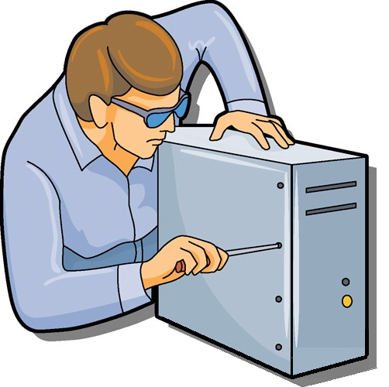
VNÚTRO POČÍTAČA
INFORMATIKA

Slide 2
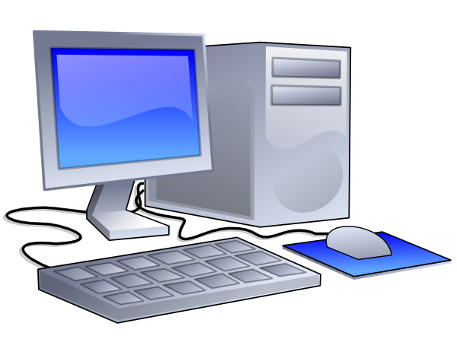
ZÁKLADNÁ ŽIACKA POČÍTAČOVÁ JEDNOTKA
Pozrieme sa do vnútra systémovej jednotky.

Slide 3
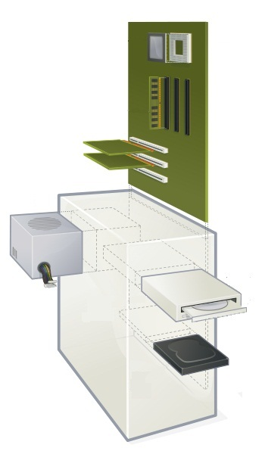
1
2
ZÁKLADNÁ DOSKA
3
MOTHERBOARD
4
1
2
PROCESOR
3
PAMÄŤ RAM
4
SLOTY PRE KARTY

Slide 4
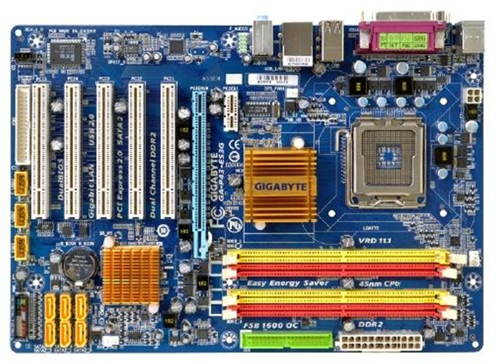
PROCESOR
ZÁKLADNÁ DOSKA

Slide 5
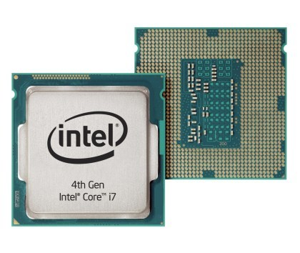
PROCESOR
Procesor je najdôležitejšia súčasť počítača - riadiaca jednotka, srdce celého počítača.

Slide 6
RAM - operačná pamäť
ZÁKLADNÁ
DOSKA

Slide 7
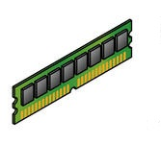
RAM - operačná pamäť
Operačná pamäť je krátkodobá, slúži na dočasné ukladanie dát, s ktorými váš operačný systém momentálne pracuje.
Po vypnutí počítača sa pamäť RAM vymaže.

Slide 8
Sloty pre karty - grafickú, zvukovú, modemovú, sieťovú, televíznu ...
ZÁKLADNÁ
DOSKA

Slide 9
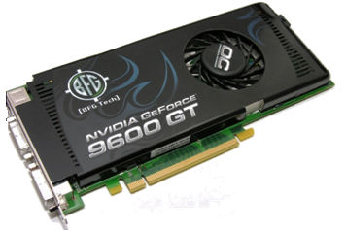
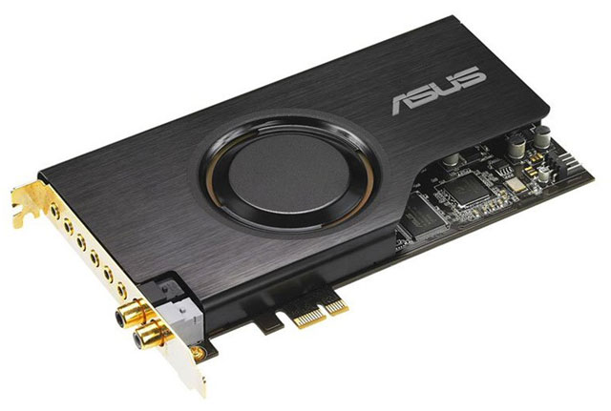
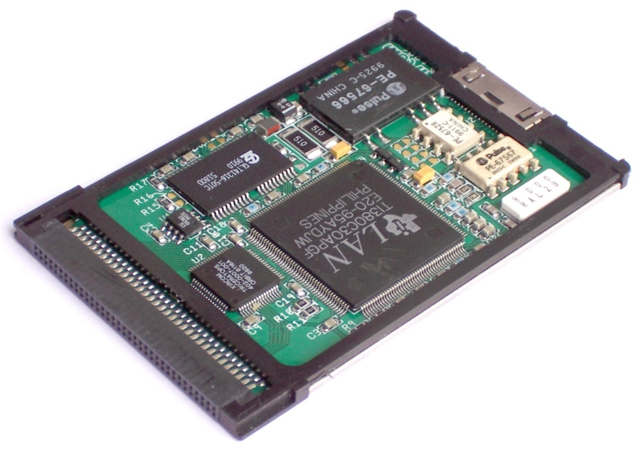
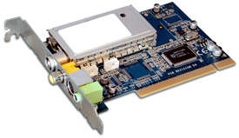
KARTY
grafická
zvuková
sieťová
televízna

Slide 10
2
PEVNÝ DISK
HARDDISK
2

Slide 11
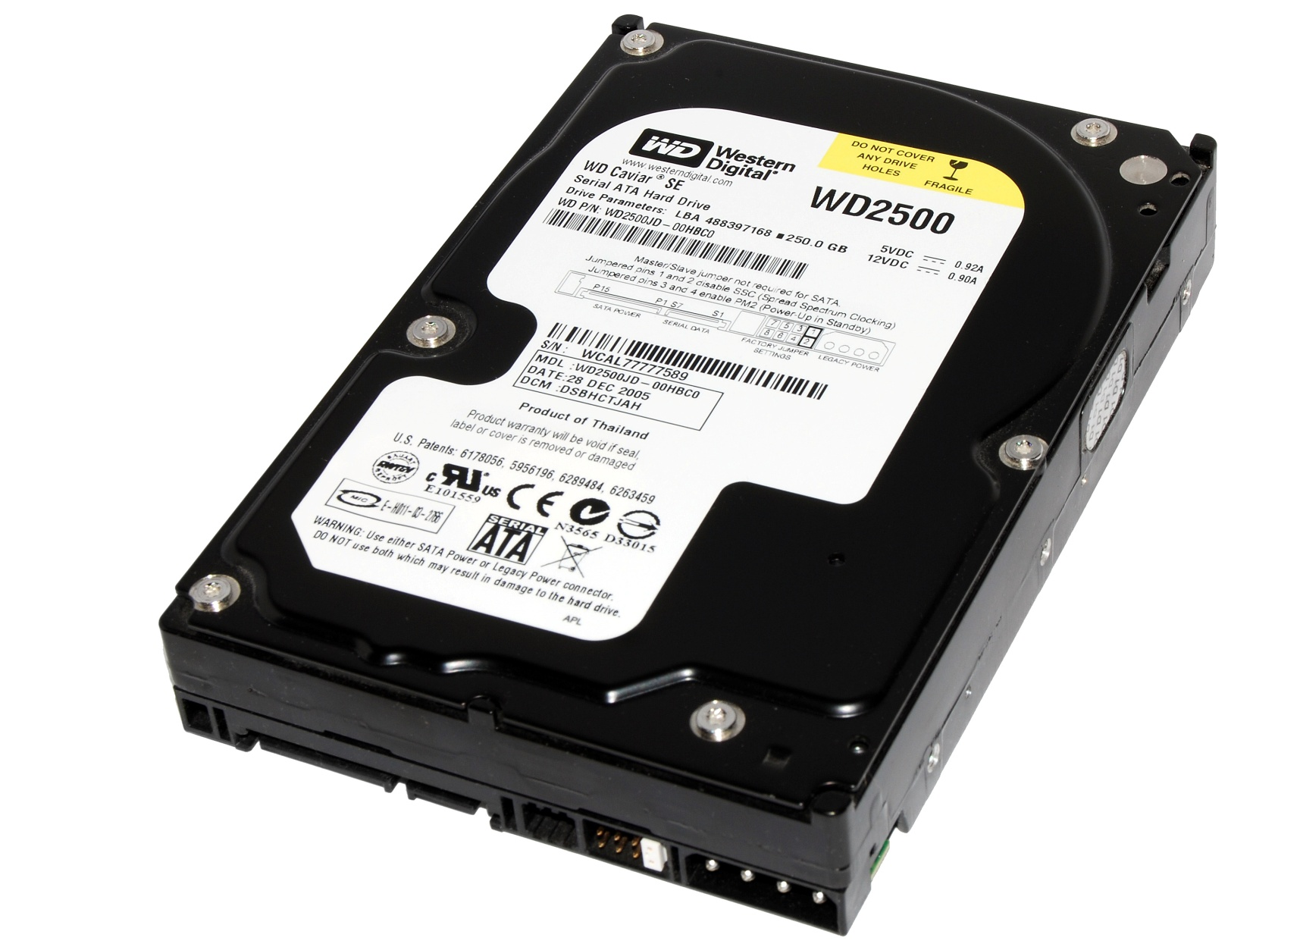
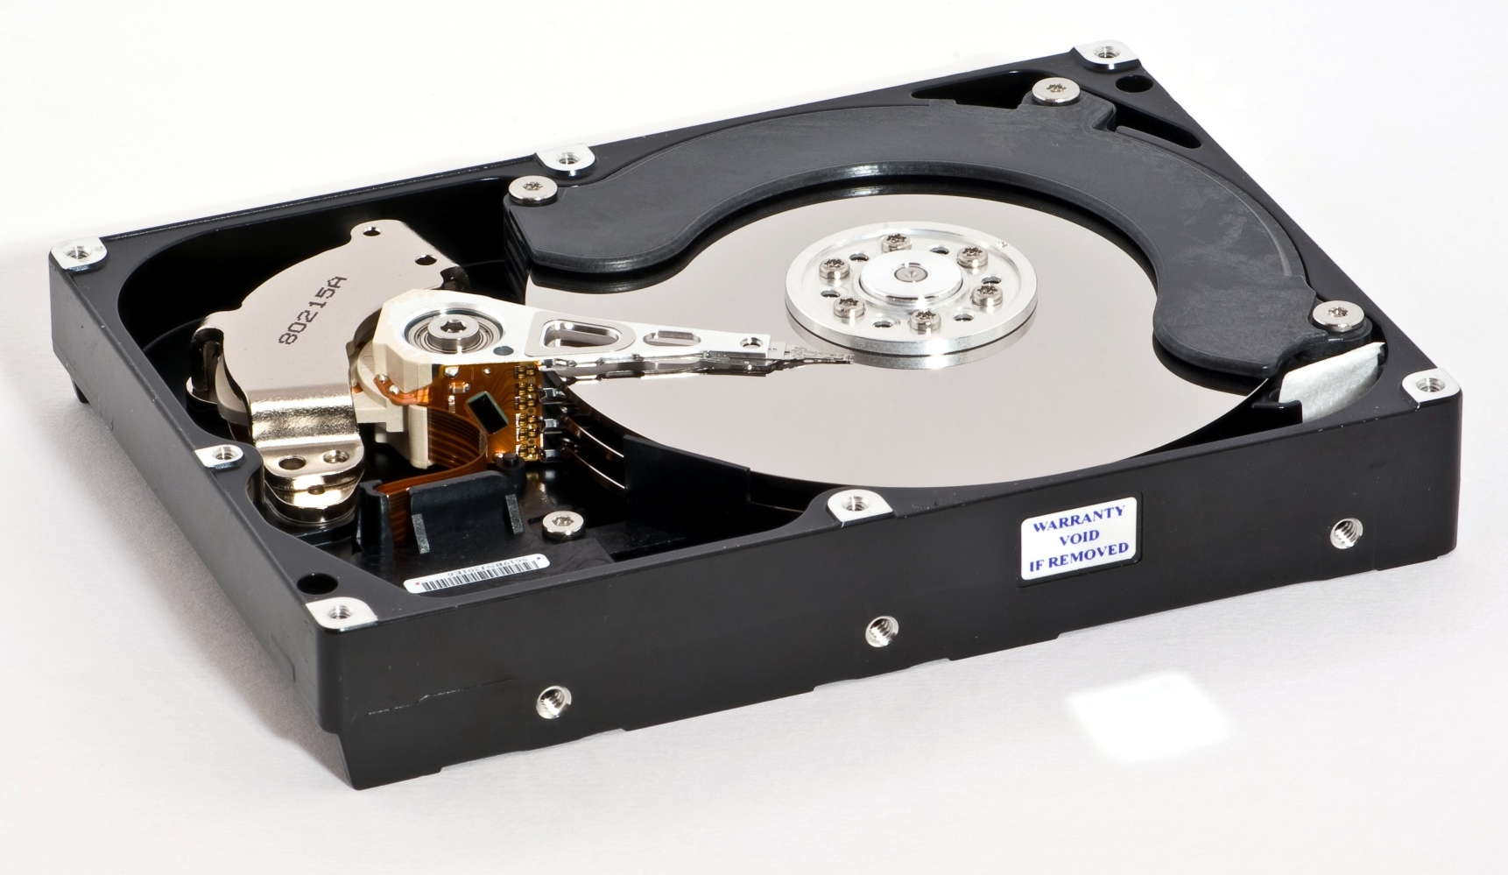
PEVNÝ DISK
Pevný disk (HD) je zariadenie, ktoré sa používa na uchovávanie dát v PC.

Slide 12
ZDROJ
3
3

Slide 13
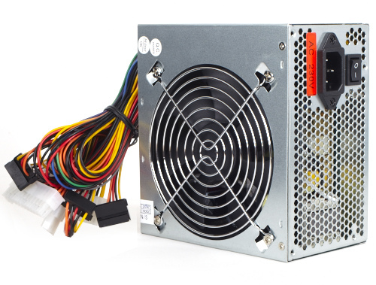
ZDROJ
Počítačový zdroj je súčiastkou PC, ktorá zabezpečuje dodávku energie pre systém. Ďalšou dôležitou funkciou zdroja je zabezpečenie cirkulácie vzduchu potrebného pre chladenie súčastí počítača.

Slide 14
4
OPTICKÁ
MECHANIKA
4

Slide 15
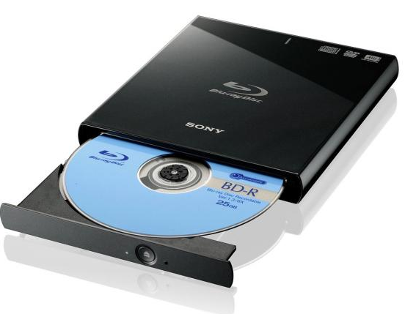
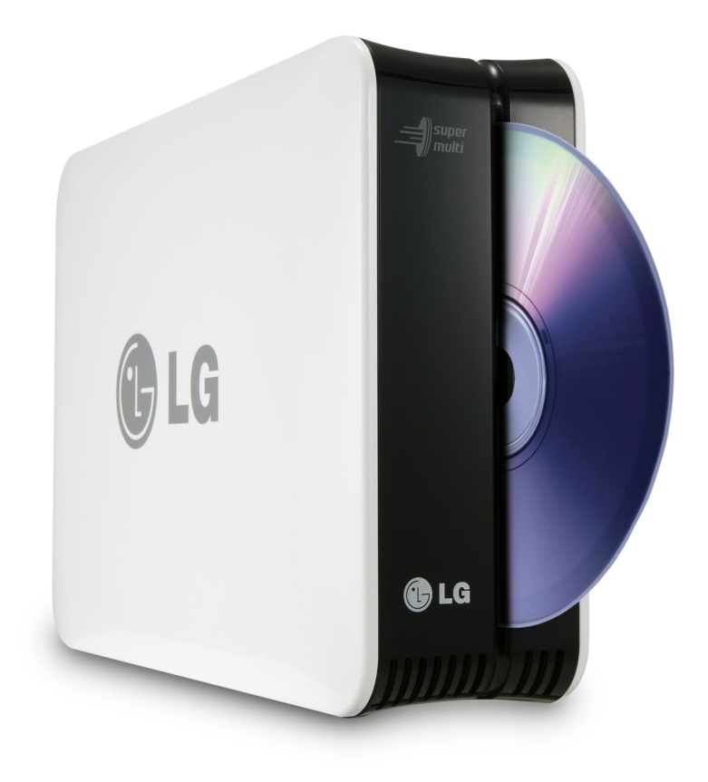
OPTICKÁ (DVD) MECHANIKA
Optická mechanika je zariadenie používané v počítači slúžiace na čítanie alebo zápis dát na vymeniteľné optické dátové médium.

Slide 16
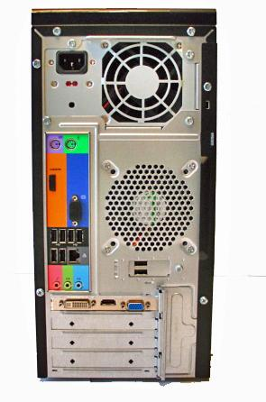
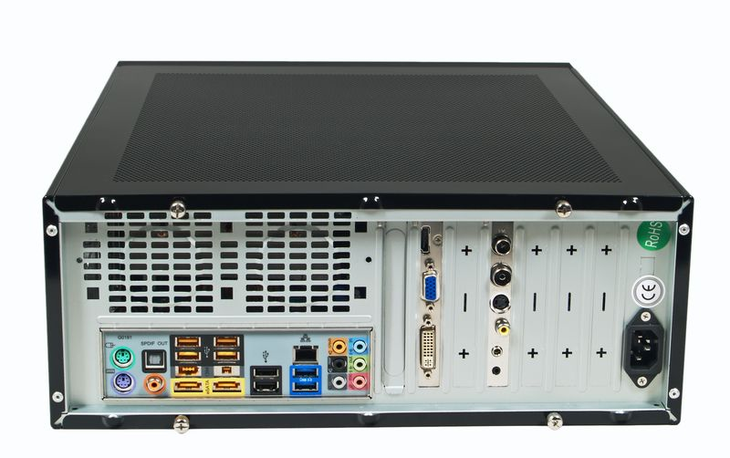
VÝSTUPY (PORTY)

Slide 17
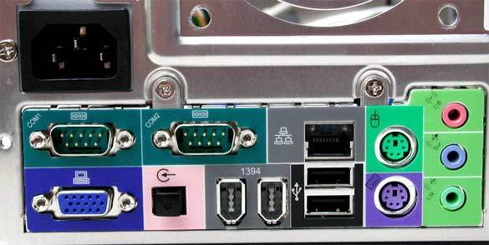

Slide 18
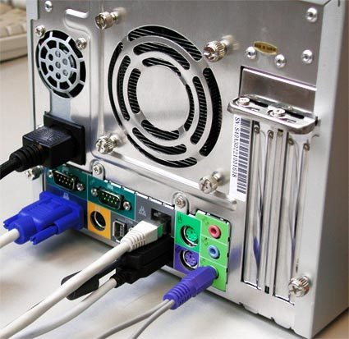
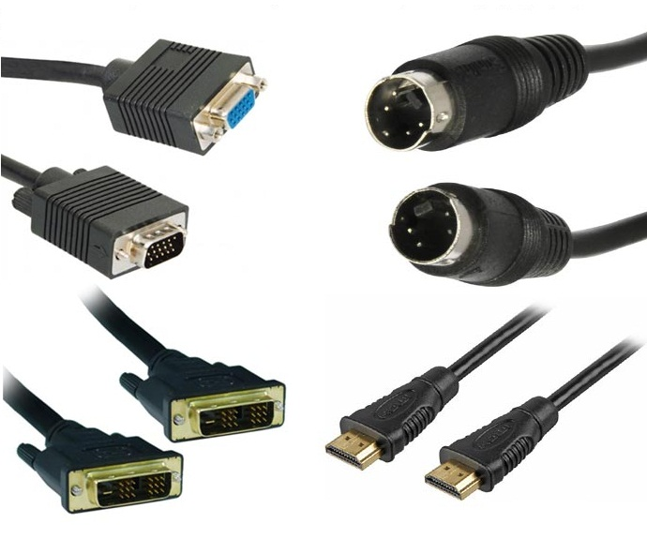
VSTUPY (KONEKTORY)

Slide 19
Je dobré vedieť, čo sa ukrýva vo vnútri počítača.
Sám ho nikdy neotváraj!

